Slide 1
ZNEČIŠTĚNÍ VOD
Šetrné metody hospodaření v krajině
Hrabec, Kozel, Nidetzká
2014

Slide 2
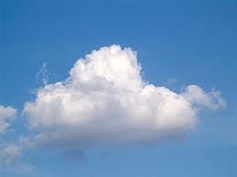
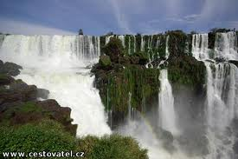
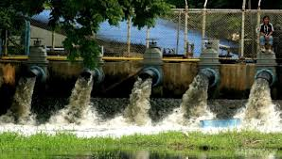
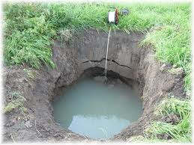
ROZDĚLENÍ PODLE PŮVODU
Přírodní - atmosferická
- povrchová
- podzemní
Odpadní

Slide 3
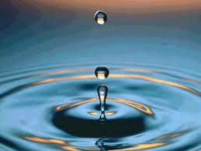
VLASTNOSTI POVRCHOVÝCH VOD
Kyslíkový režim-množství O2 rozpuš. ve vodě (jeden z ukazatelů jakosti vody)
BSK5 (biochemická spotřeba O2, čím vyšší, tím je voda znečištěnější)
CHSK5 (chemická spotřeba O2, bývá vyšší než BSK5)
Další chemické a fyzikální ukazatele
-pH, P, NO4N-, NO3N
Radioaktivita
Biologické a mikrobiol. ukazatele

Slide 4
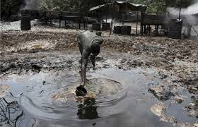
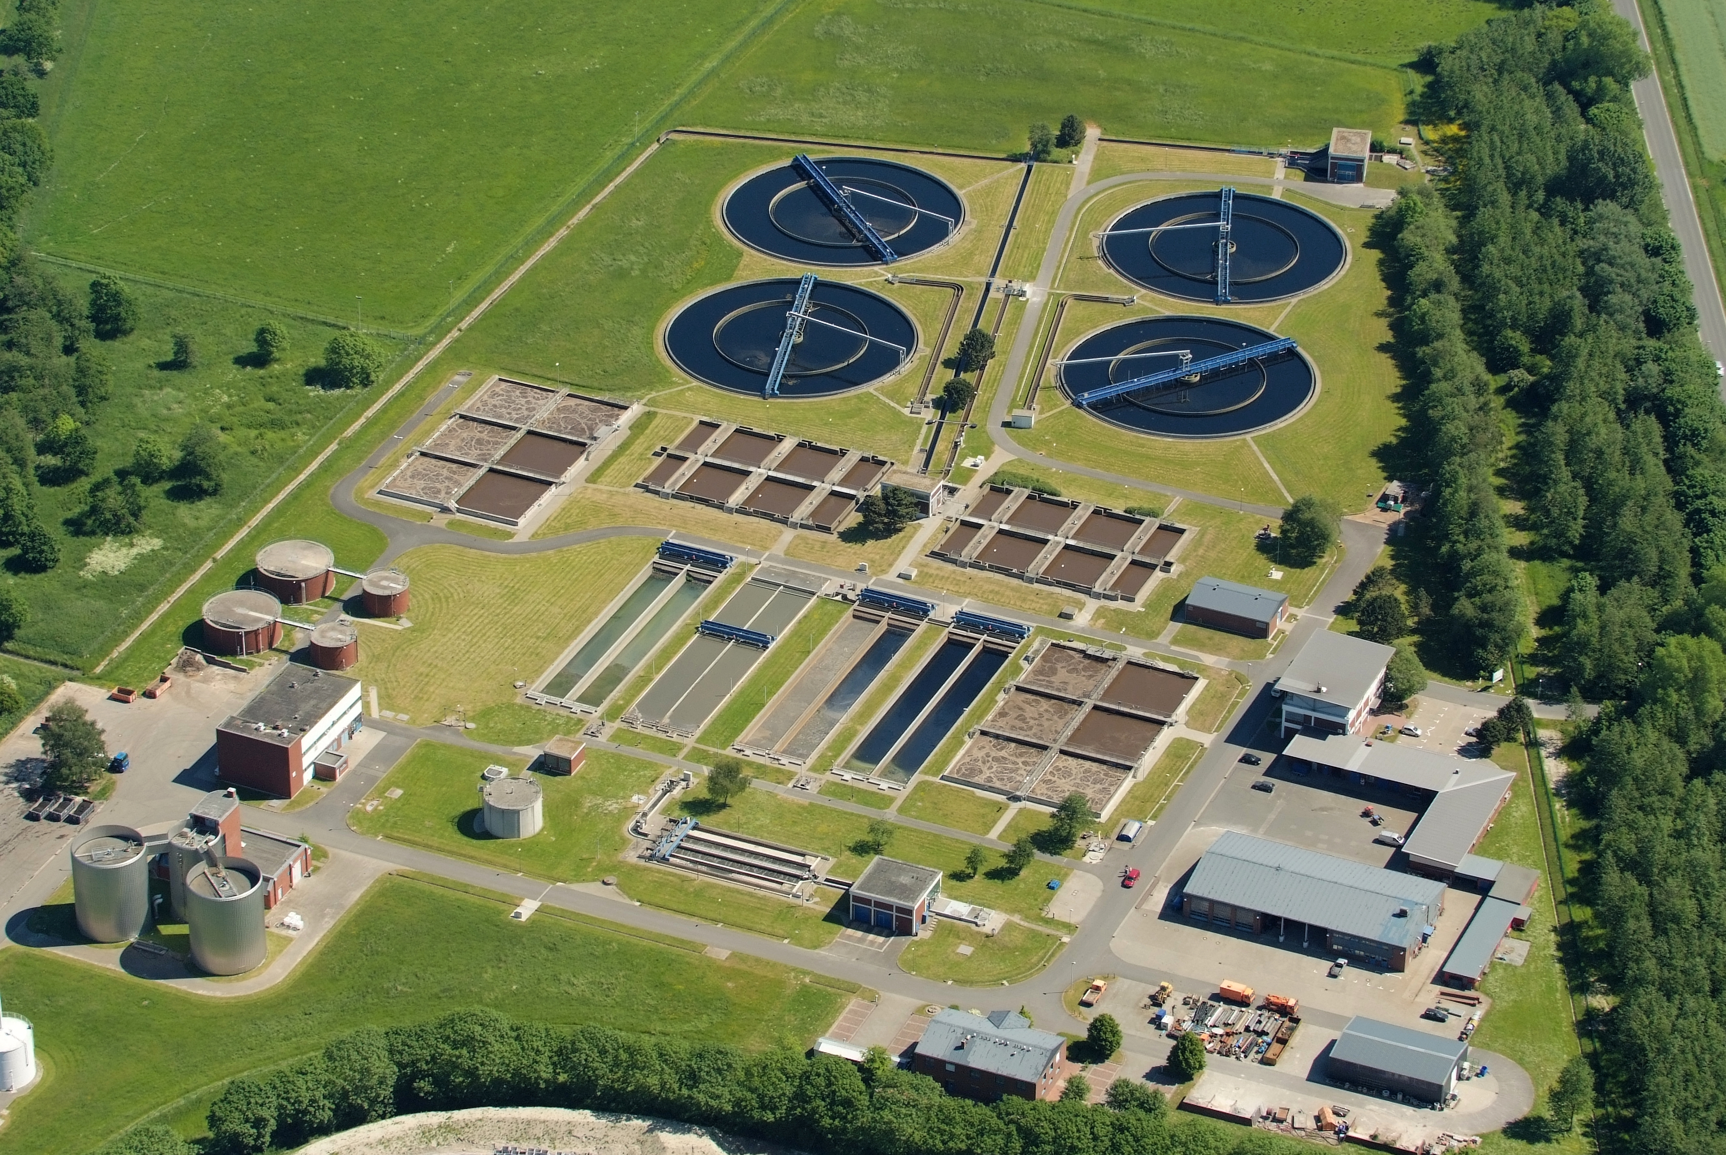
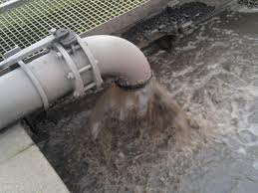
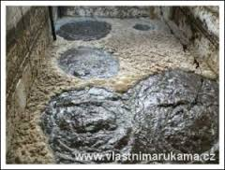
Vlivem lidské činnosti se do vod řek a potoků dostávají různé znečišťující látky. S mnoha z nich si naštěstí dnes již poradí čistírny odpadních vod. Od některých látek se voda dokáže očistit sama, rozkládají je drobné vodní organismy.

Slide 5
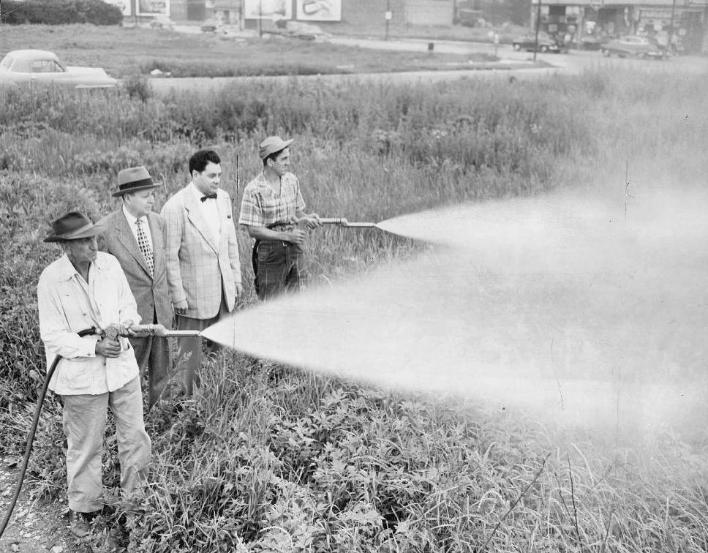
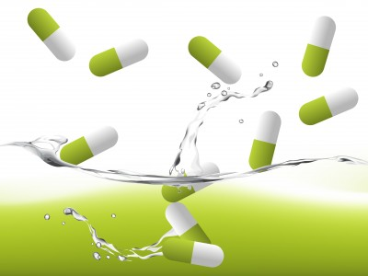
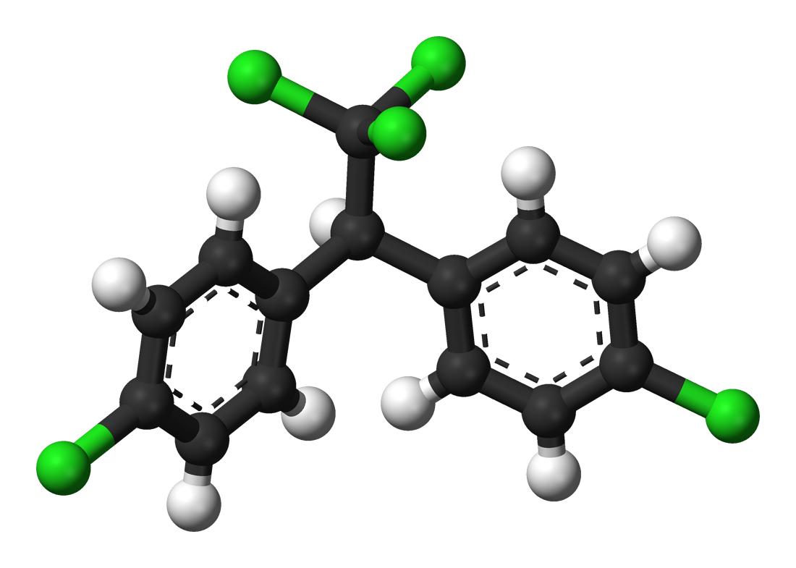
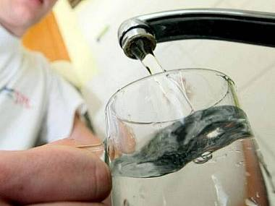
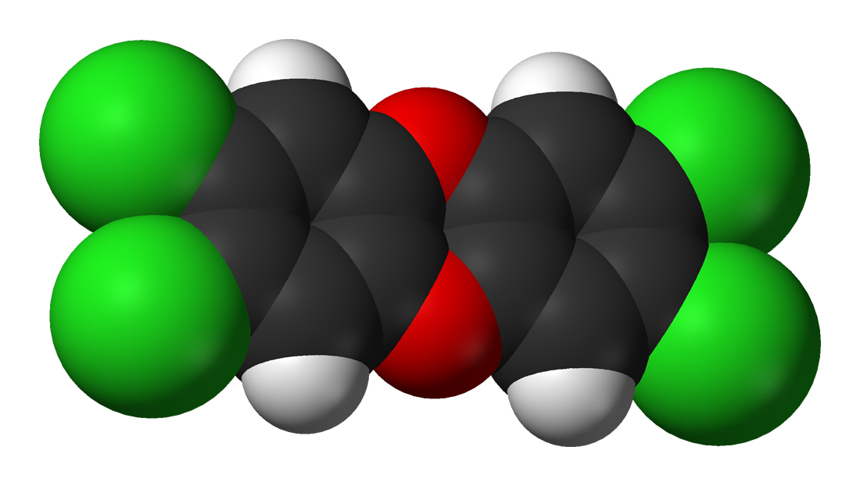
Do vod se ale vlivem člověka dostávají také látky, které v nich zůstávají po mnoho let. V přírodě se nerozloží, stávají se součástí těl rostlinných i živočišných organismů. Hromadí se v rybách a snadno se pak s potravou mohou dostat i do lidského těla. Potoky a řekami mohou putovat i tisíce kilometrů od míst, kde k znečištění vody došlo. Jsou to tzv. perzistentní organické látky. Jedná se například o DDT, PCB, dioxiny nebo zbytky léků.

Slide 6
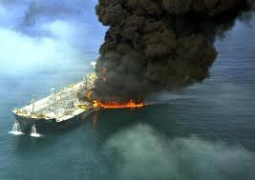
ZDROJE ZNEČIŠTĚNÍ
BODOVÉ
- jasně identifikovatelný původce (havárie, cisterny, dům, skládky)
PLOŠNÉ
- obtížná identifikace (původci průsakových vod, např. Spláchnuto z nějaké velké plochy)
- zemědělská půda, travní porosty(golfová hřiště)
- splach, průsak do podzemních vod
- kyselé deště/sněhy
- splach z urbanizovaných ploch(parkoviště atd.)

Slide 7
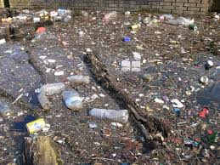
PODZEMNÍ VODY
Zatěžované nitráty
Organická hnojiva - při mírnějších zimách, písčité půdy - na jaře zaprší, nitráty se dostanou do půdy
Vyloučení vod pro pitné účely (dusík. hnoj.)
Endokrynní znečištění (ve vodách rozpuštěné zbytky léků - působí na rostliny -nalezeny lidské hormony v rostl. tělech )
Černé skládky

Slide 8
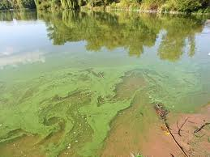
POVRCHOVÉ VODY
Eutrofizace:
Nejdůležitější prvky N a P (jejich zvýšené množství umožňuje větší růst sinic a řas)
Organismy spotřebovávají kyslík během života, ale hlavně po něm (pak nedostatek kyslíku např. pro ryby)
Při rozkladu sinice produkují velmi toxické látky
= vyloučeno pak vodu upravit na pitnou (technicky možné, ale velmi nákladné)

Slide 9
OPATŘENÍ
a) legislativní opatření
oblasti chráněné akumulace podzemních vod - hlavně zde zakázáno/omezeno používání některých agrochemikálií
zakázáno používání fosfátových pracích prostředků
určení poplatků za znečišťování (podle celkového objemu vody nebo objemu zneč. látky)
              (X...kdo je na vině?...všeobecné zákazy)

Slide 10
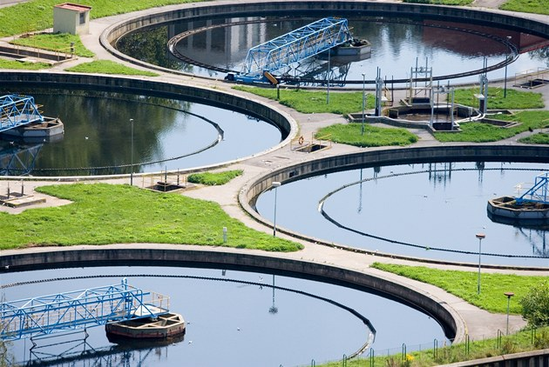
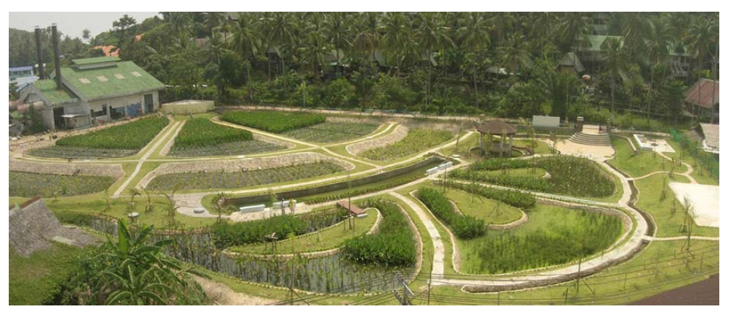
OPATŘENÍ
b) čistírny odpadních vod
Mechanicko-biologické čistírny (fungují na stejném principu jako biologičtí rozkladači odpadu, česlo, lapač písku, lapač tuků, aktivační nádrže(uměle dosazované mikroorganismy)
-96-98% nečistot odstraněno, kal-za nepřístupu vzduchu vznikne methan
-voda zbavována rozptylových nečistot, ale ne rozpuštěných látek
Alternativní čističky vod (kořenové apod.)

Slide 11
Zdroje
http://www.greenpeace.org/czech/cz/Kampan/Toxicke-znecisteni/voda/
http://arnika.org/znecisteni-vod
http://www.vitejtenazemi.cz/voda/index.php?article=7
http://issar.cenia.cz/issar/page.php?id=1577

Slide 12
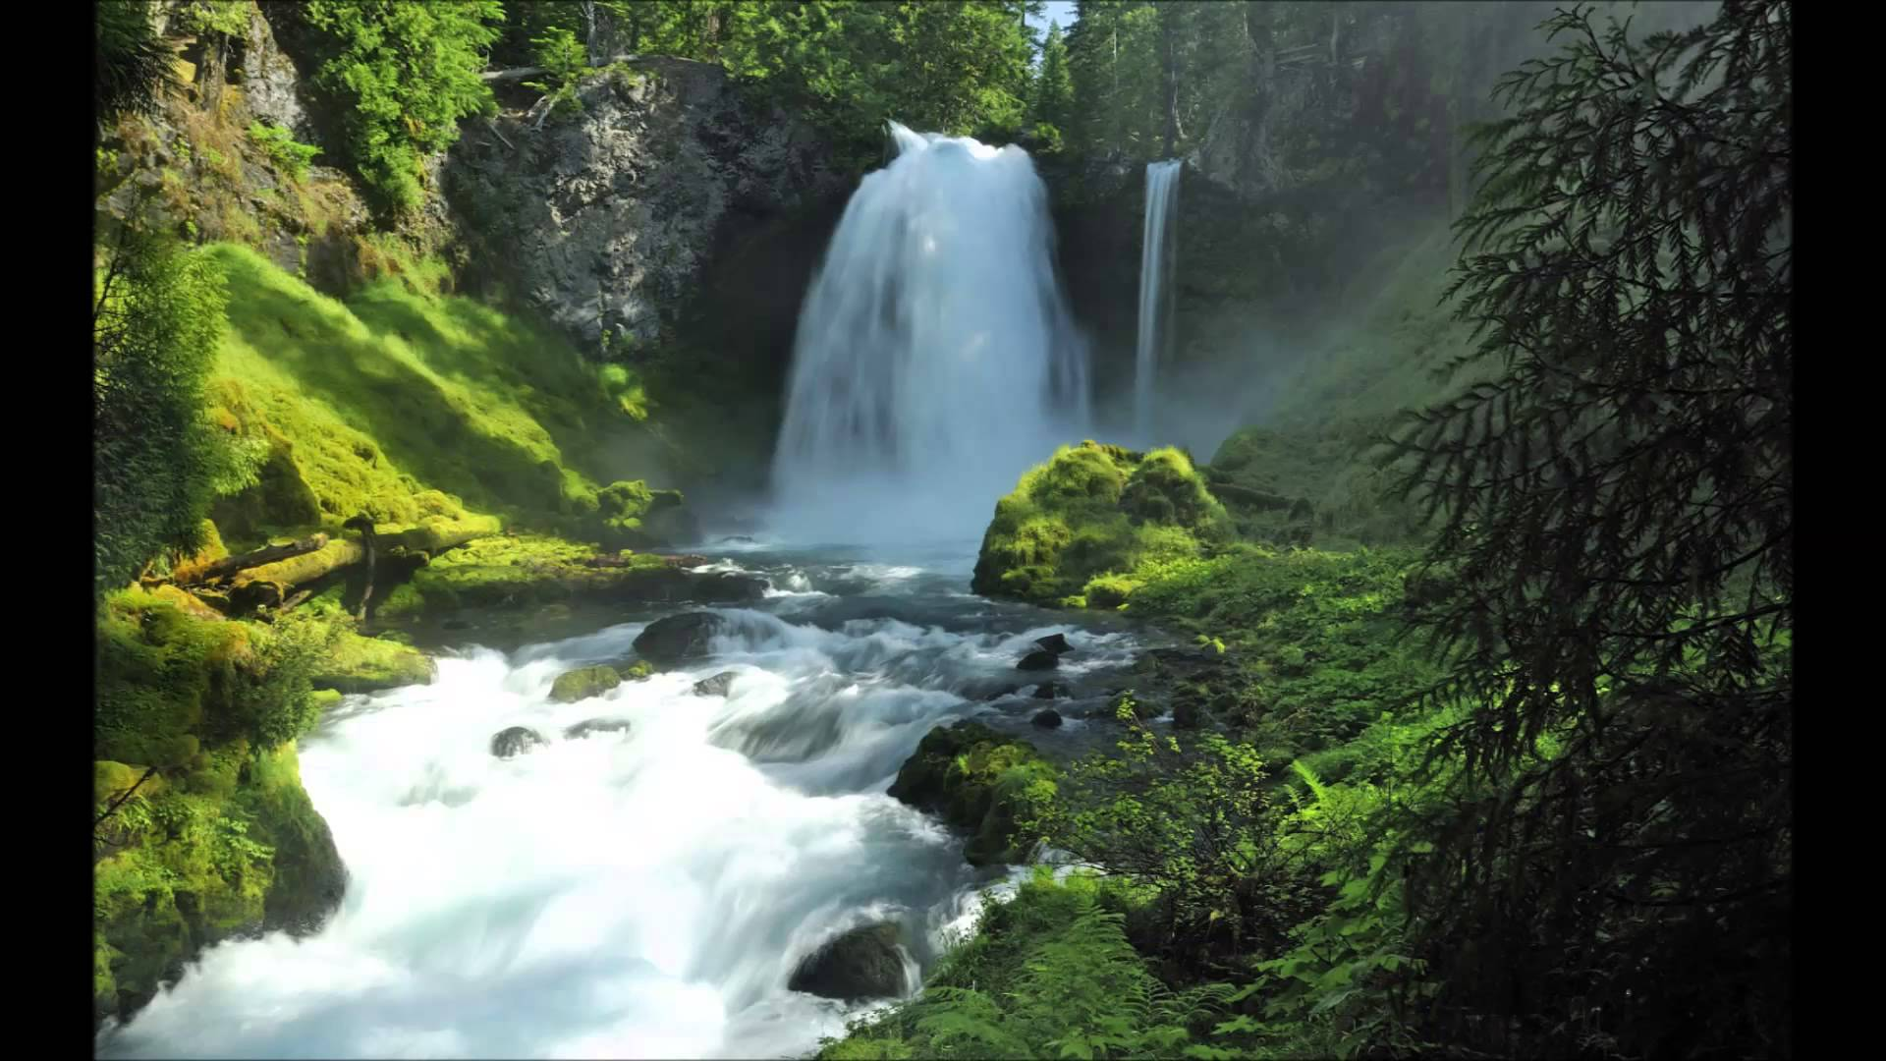
Děkujeme za pozornost...!

